Slide 1
Le périurbain, des périurbains : reflet de la France en villes
Constats, causes et nouvelles dynamiques
Animation Lycées Histoire- Géographie
Jeudi 18 février 2016
N.Mutero – F.Vienot

Slide 2
Dans le programme de 1ère Générale
Soit 7 à 8h (évaluation comprise) pour les 1ères ES/L
Soit 4 à 5h (évaluation comprise) pour les 1ères S
Pas d’étude de cas imposée

Slide 3
L’espace périurbain, une question transverse

Slide 4
L’espace périurbain, une question transverse

Slide 5
MISE en oeuvre
Deux possibilités :
A- En magistral dialogué
B- En travaux de groupe avec questionnaire, plutôt en salle informatique.
Tâche finale :
Rendre compte de la périurbanisation au travers d’un schéma crée en plusieurs étapes.

Slide 6
Entrée par un brain storming Quelle relation avec le lieu de vie ?
Résoudre la délicate question des
mots de la géographie urbaine.
- Travail préparatoire s'appuyant sur le vécu de l'élève :
Avez-vous le sentiment que vous habitez Paris ?
L'élève répond en s'appuyant sur les activités, les déplacements que lui, sa famille ou ses amis effectuent.
- La multiplicité des réponses démontre la complexité de la définition de la ville : morphologique ? Fonctionnelle ?

Slide 7
I] Constats : une France en villes mais quelle urbanisation ? Le Loir et Cher : une chanson sur les représentations spatiales
Ma famille habite dans le Loir et Cher, Ces gens-là ne font pas de manières. Ils passent tout l'automne à creuser des sillons, A retourner des hectares de terre. Je n'ai jamais eu grand chose à leur dire Mais je les aime depuis toujours. De temps en temps, je vais les voir. Je passe le dimanche dans l'Loir et Cher. (Refrain) Ils me disent, ils me disent : "Tu vis sans jamais voir un cheval, un hibou." Ils me disent : "Tu viens plus, même pour pécher un poisson. Tu ne penses plus à nous. On dirait que ça te gêne de marcher dans la boue, On dirait que ça te gêne de dîner avec nous. On dirait que ça te gêne de marcher dans la boue, On dirait que ça te gêne de dîner avec nous." Chaque fois que je m'arrête dans le Loir et Cher, Ils ne m'laissent plus partir de chez eux.
Je leur dis qu'il faut que je rentre sur Paris, Que je ne fais pas toujours ce que j'veux Et qu'il faut que je trouve encore un poste d'essence Que j'n'ai pas le temps de finir ma bière Et que je reviendrai un de ces dimanches Passer la nuit dans le Loir et Cher
Michel Delpech
Deux oppositions spatiales :
1- Paris – province
2-Ville – campagne agricole

Slide 8
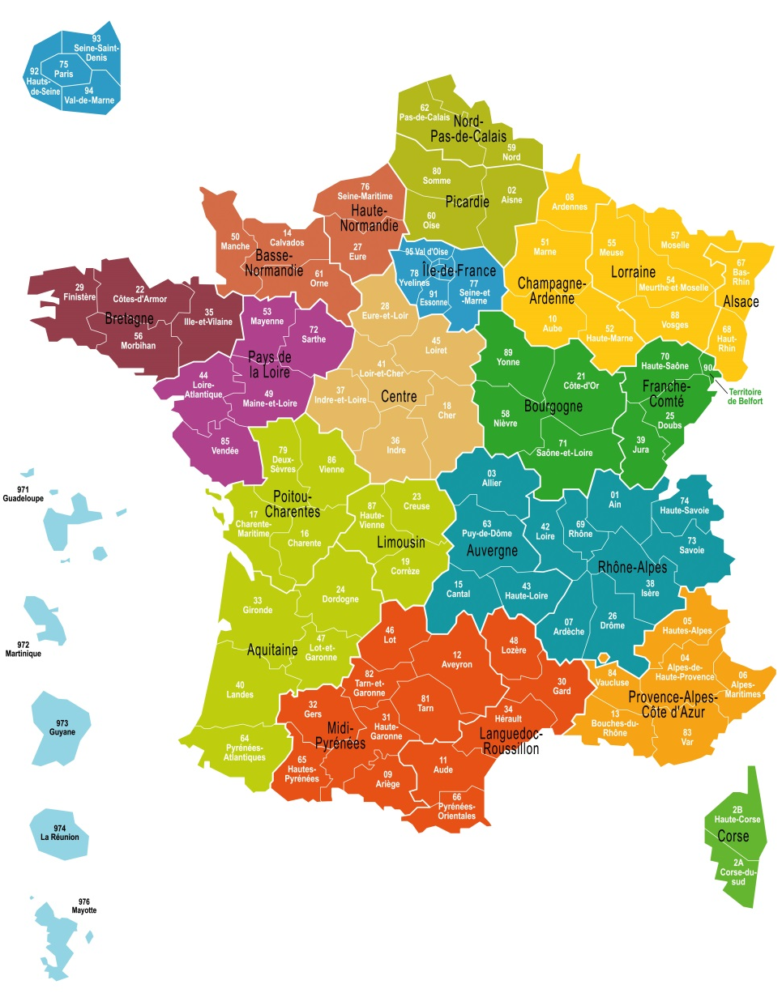
A- Des permanences ? L’exemple de La Ferté Saint Cyr (Loir et Cher)
Chanson populaire inspirée des souvenirs d’enfance à La Ferté Saint Cyr et Dhuizon. Donc évoque une réalité de la fin des années 1950 .
C’est un gros succès avec 5 semaines en tête des ventes en 1977. Donc le thème semble encore correspondre à une réalité de la fin des années 1970, à la fin d'un processus puissant d'exode rural pendant les Trente Glorieuses
Michel Delpech est né à Courbevoie en 1946, a vécu à Cormeilles en Parisis (Val d’Oise actuel) durant son enfance et adolescence, puis près de Saint Germain en Laye (Yvelines) jusqu’à sa mort en 2016.

Slide 9
La Ferté Saint Cyr en 2015
Constat : espace qui reste rural donc permanence mais est-ce toujours agricole ?

